Slide 1

Deep Learning
TensorFlow & PyTorch

Slide 2
TensorFlow
TensorFlow est un outil open source d'apprentissage automatique développé par Google
Le code source a été ouvert le 9 novembre 2015 par Google et publié sous licence Apache
V 1.0 du 11 février 2017
Est doté d'une interface Python.
TensorFlow est l'un des outils les plus utilisés en IA dans le domaine de l'apprentissage machine
Développé par Google Brain filiale d'Alphabet

Slide 3
Frameworks
Facebook PyTorch
Azure ML
Google Tensorflow
SparkML

Slide 4
CPU, GPU, TPU
TensorFlow est multiple CPU
TensorFlow est GPU
Raison du Succès
Technologies GPGPU et GPPGPU
TensorFlow est TPU
Tensor Processing Unit
Uniquement pour le deep learning
Format propriétaire Google Cloud ML
CPU, GPU et TPU sont génériques grâce à ABC

Slide 5
Installation
pip install tensorflow
Test
import tensorflow as tf

Slide 6
PyTorch
Framework de Facebook
Utilisé pour les LLM

Slide 7
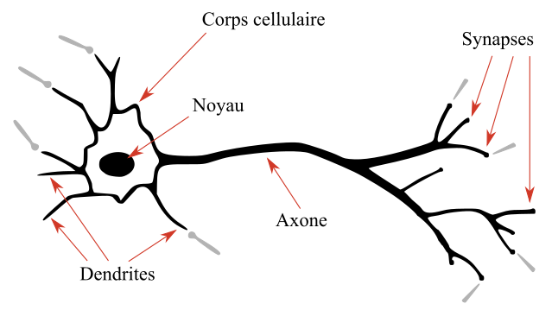
Neurone
En biologie un neurone est une cellule connecté à d’autre neurones qui a la faculté de laisser passer ou non un courant électrique
Sa modélisation mathématique est appelé perceptron

Slide 8
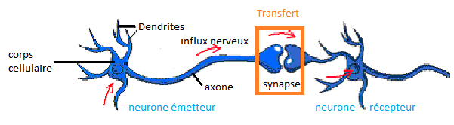
Synapse
La liaison synaptique s’effectue par des neurotransmetteurs

Slide 9
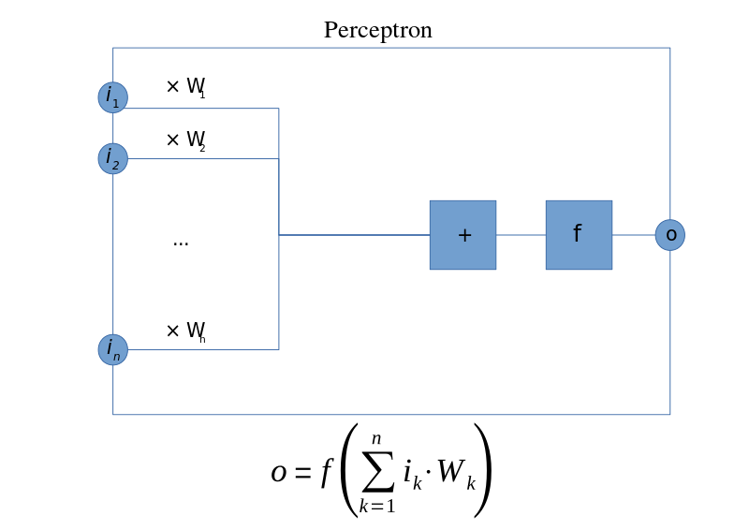
Perceptron
Un neurone possède plusieurs entrées (ix), une sortie (o), un seuil et une fonction d’activation (f)
Chaque entrée possède un poids (Wx)

Slide 10
Signal synaptique
L’ensemble des entrées sont multipliés à leurs poids puis sommés
signal = sum(i[x]*W[x])

Slide 11
Perceptron
class Perceptron:
def __init__(self, id:str, weigths:List[float], activationFn):
self.id = id
self.weigths:List[float] = weigths
self.activationFn = activationFn
self.output:float = None
self.inputs:List[float] = []
self.inputs=[0 for _ in self.weigths]
@property
def signal(self)->float:
total = sum([input * weight for input, weight in zip(self.inputs, self.weigths)])
return total

Slide 12
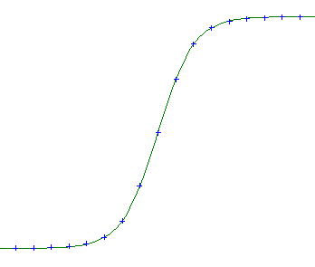
Activation
signal = sum(i[x]*W[x])
Si f(signal) > seuil (ou biais) alors le signal passe dans le sortie
f est souvent une tangente hyperbolique ou une sigmoïde
F = math.tanh

Slide 13
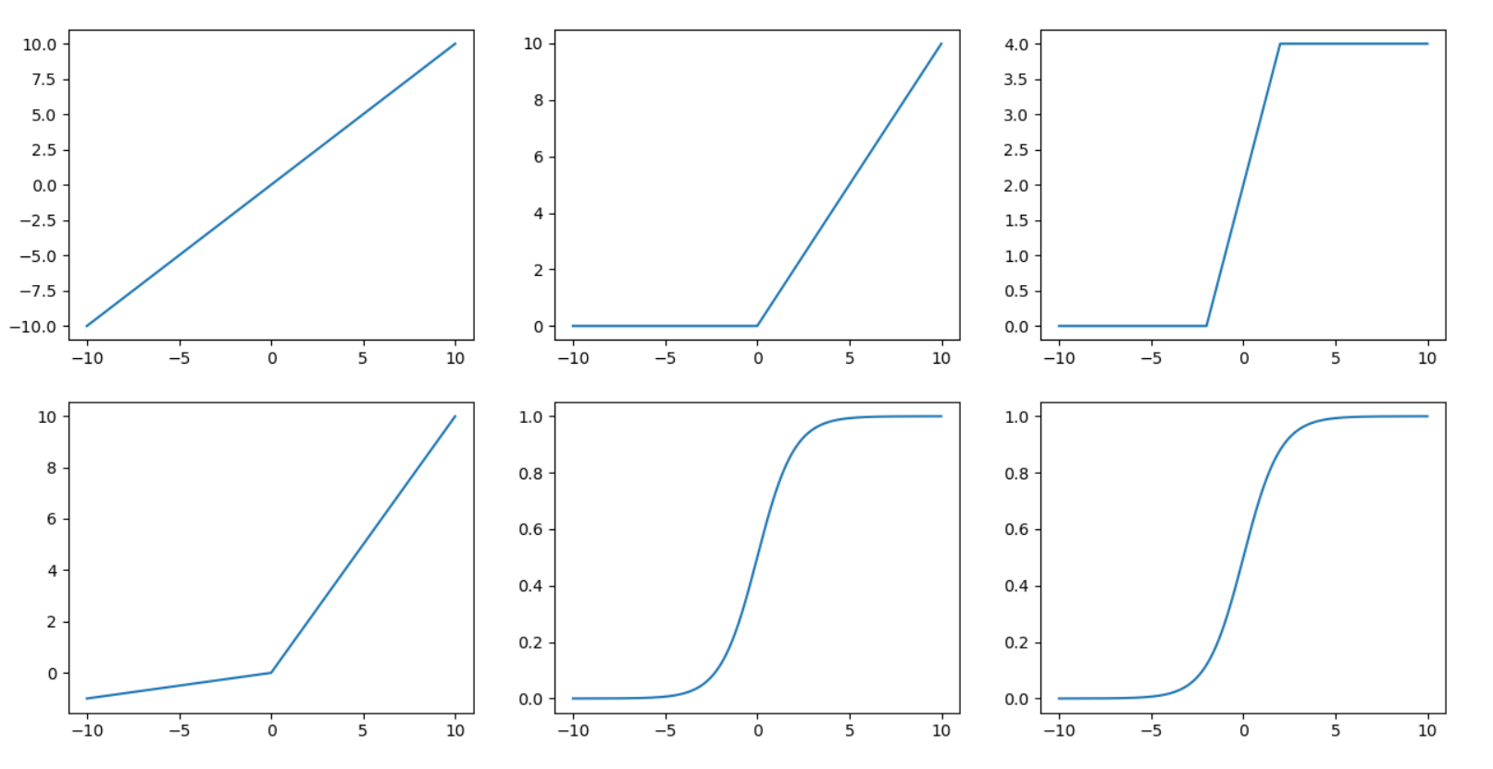
Les fonctions d’activation
Elles permettent de déterminer si le signal passe ou non
Relu (Rectified Liner Unit), LeakyRelu
Sigmoid, Hard Sigmoid, Tanh

Slide 14
Layers
Les perceptrons peuvent être mis en couche
class Layer: def __init__(self, id:str, nbPerceptron:int = 0, activationFn = reluFn): self.id = id self.perceptrons: List[Perceptron] = [] for i in range(nbPerceptron): p = Perceptron(f"{id}-{i}", None, activationFn) self.perceptrons.append(p)

Slide 15
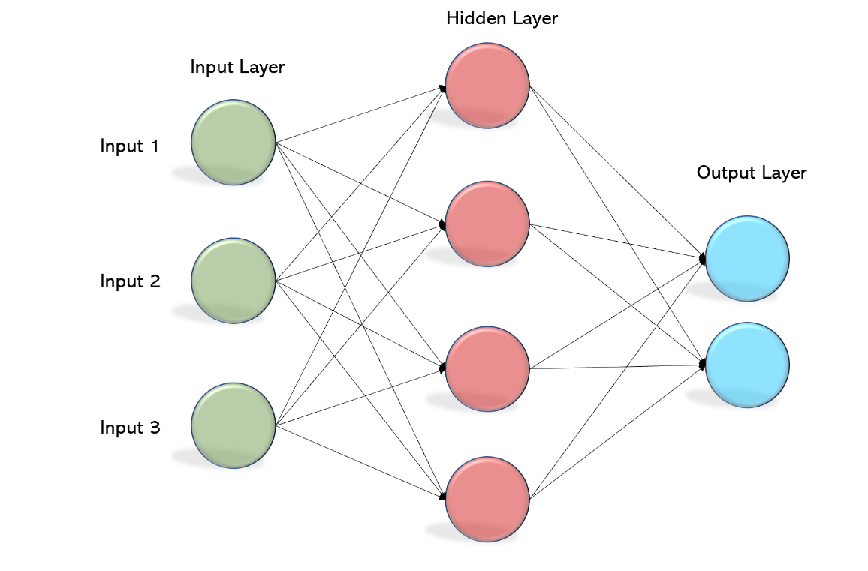
MLP
Multi Layer Perceptron
Les perceptrons sont mis dans un graphe acyclique
1 4 7
2 5 8
3 6 9

Slide 16
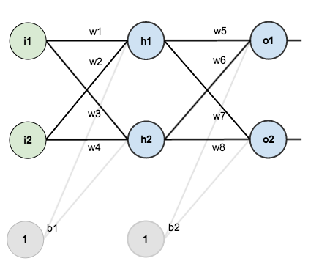
Exemple 2x2x2

Slide 17
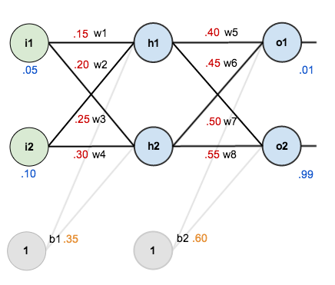
Exemple simple
Réseau (2,2,2)
2 inputs
2 hiddens
2 outputs
Input [0.05, 0.1]
Output target [0.01, 0.99]
wx = Poids
bx = Bias (seuils)

Slide 18

Inférence

Slide 19
Calcul du loss
Les résultats attendus sont 0.75 et 0.77
Le résultat obtenus est 0.01 et 0.99
Le loss (mse) est l’erreur quadratique soit
(0.75-0.01)**2 + (0.77-0.99)**2 = 0.51

Slide 20
Backpropagation
Les réseaux de neurones sont souvent supervisés
Présence d’un feedback pour indiquer si le calcul est bon
Si le feedback est bon, le neurone se fige un peu plus
Sinon, le seuil et les poids changent un peu

Slide 21
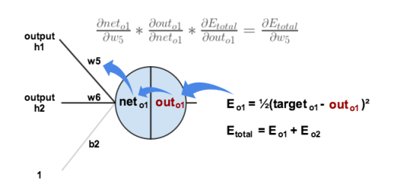
Gradient d’erreur
L’erreur est reportée à la couche précédente en fonction des poids
Plus le poids est important plus il est responsable de l’erreur

Slide 22
Descente du gradient
fdW(x) = (w * loss * lr) / (faccel(momentum) * df(x))
Stochastique = random
lr = Learning Rate [1e-2, 1e-5]
momentum = Nesterov

Slide 23
Changement du poids
Changement du poids
Algorithme RMS
dW = learningrate * gradient(loss)

Slide 24
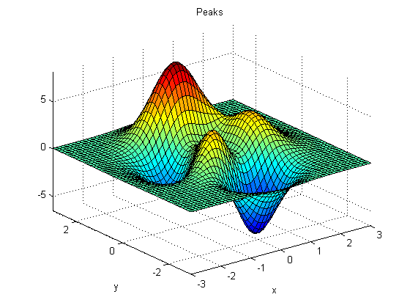
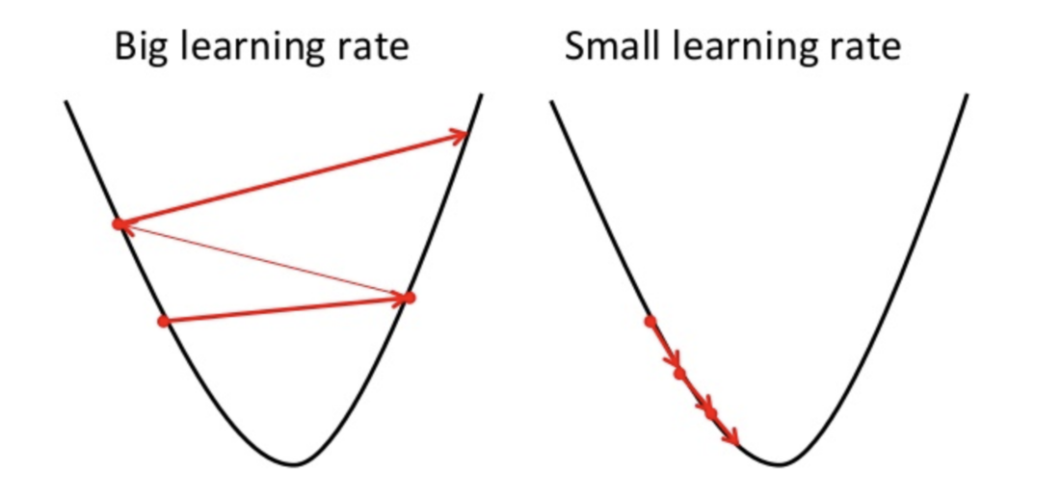
Learning rate
Le taux d’apprentissage résout le problème des minimums locaux
Entre 0.01 et 0.00001

Slide 25
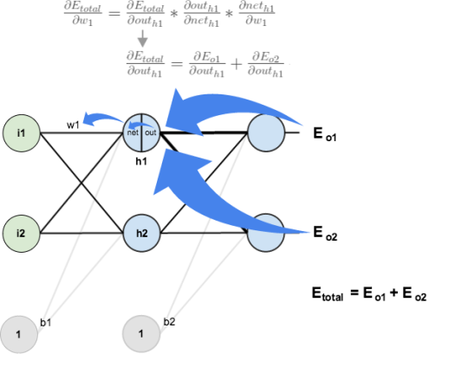
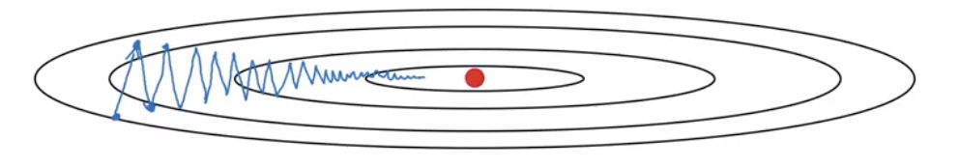
La descente du gradient
La descente du gradient
Le changement de poids est alors effectué en remontant le réseaux
Backpropagation

Slide 26
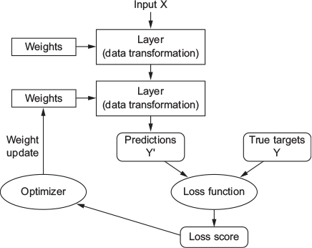
Backpropagation

Slide 27
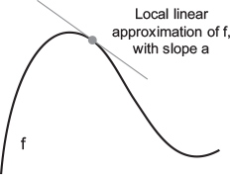
Stochastic Gradient Based Optimizer
Ajout d’un moment et de la dérivée de la fonction d’activation dans le calcul de dW
dW = (learningrate * gradient(loss)) / (df(x) * momentum)

Slide 28
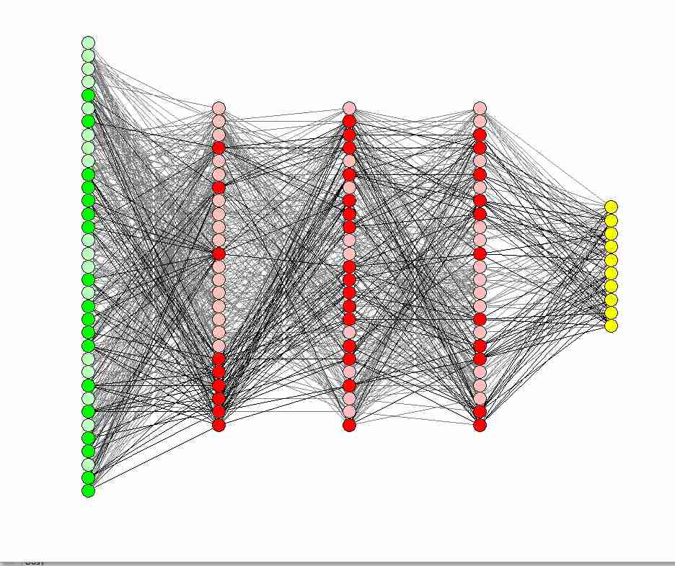
MLP Complexes
Les réseaux peuvent être complexes

Slide 29
2 000 neurones
1000 x 1000 = 1 000 000 poids
20 layers de 100 neurones = 100x100*20 = 200 000

Slide 30
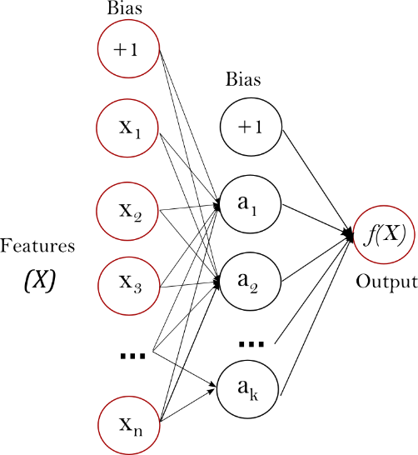
Coût
Très couteux
Mais donne de très bons résultats
Maitrise l’addition sur 4 bits avec 145 neurones et 100 itérations

Slide 31
Asymétrie
Les réseaux neuronaux sont des modèles asymétriques
Apprentissage couteux
Prédiction rapide
Très utile

Slide 32


Keras
Keras est une API Python portable qui permet d'effectuer du Deep Learning par-dessus Tensorflow, CNTK et Theano
Elle a été initialement écrite par François Chollet
Salarié de Google
Permet d'écrire des réseaux neuronaux simplement
Permet de rendre le code TensorFlow portable vers CNTK et Theano
Package keras
Inclus dans Tensorflow 2
Import tensorflow.keras as keras

Slide 33
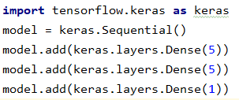
Exemple simple
MLP 5x5x1
Par défaut l’activation est linear

Slide 34
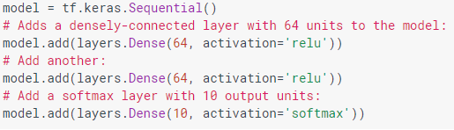
MLP avec activation

Slide 35
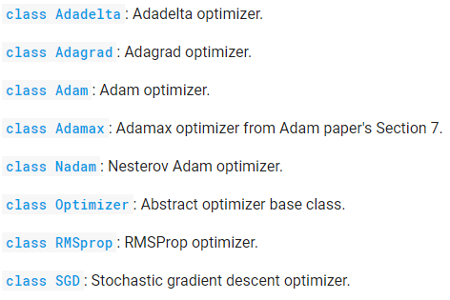
Optimizer
Algorithme de backtracking
En 1ère intention utiliser RMSProp (pas de momentum)
Ou Adam (avec momentum)
Plus tard nous verrons SGD (avec dérivée et nesterov momentum)

Slide 36
Optimizer

Slide 37
Epochs
Epochs est le nombre d’itération sur tous le dataset
Ainsi si le nombre de data dans le dataset est nb = 1000
Si epochs = 10 il y aura 10000 inférences
batch_size
Il s’agit du ratio nbInference / nbBacktracking
Moins précis car le loss est la moyenne des loss des inférences du steps
Plus rapide sur GPU

Slide 38
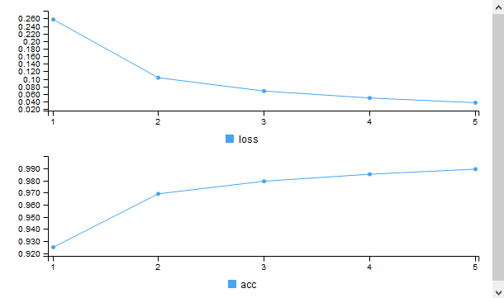
Evolution de loss
Pour 5 epoch

Slide 39
Evaluate
Evalue le modèle
Metrics = model.evaluate(dataset, steps=30)
Calcul les metrics du dataset après l’apprentissage

Slide 40
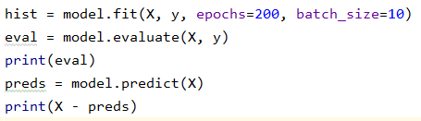
Predict
Prédiction
result = model.predict(data, batch_size=32)
Calcul la prédiction pour data
Batch_size définit le nombre de données analysées dans le même cycle GPU

Slide 41
Vocabulaire
TensorFlow et SKLearn n’utilisent pas le même vocabulaire
TrainingSet
Jeux d’entrainement
Calcul du Loss
ValidationSet
Jeux pour mesurer la qualité du modèle
Ne doit jamais être vu du modèle
TestSet
Recette final
Ne doit jamais être vu des développeurs

Slide 42
Compréhension des résultats
Loss détermine le loss de l’inférence avec les training set
Val_loss détermine le loss de l’epoch avec le jeu de validation
Accuracy détermine la précision de l’inférence avec les training set
Val_ accuracy détermine la précision de l’epoch avec le jeu de validation
Si accuracy est bas : le réseau ne fonctionne pas
Si accuracy >> val_accuracy : overfitting
Si accuracy > val_accuracy : léger overfitting
Si val_accuracy >= accuracy : parfait
Si val_accuracy >> accuracy : anormal

Slide 43
DropOut
Le DropOut désactive aléatoirement un perceptron
Combat le surapprentissage
Evite d'être dépendant d'un neurone
Encourage le réseau dans son ensemble
Désactivé lors de l’inférence par predict et evaluate
Le DropConnect désactive aléatoirement un input
Assez identique au DropOut en moins puissant

Slide 44
Compréhension des résultats
Si accuracy est bas
Le réseau ne fonctionne pas
Pas assez de données
Réseau trop profond
Si accuracy >> val_accuracy
Overfitting
Ajouter, modifier des DropOut
Si accuracy > val_accuracy
Leger overfitting
Si val_accuracy >= accuracy
Parfait
Si val_accuracy > accuracy
Normal

